Slide 1


Про БУЛІНГ
для батьків

Slide 2


Булінг - це постійні навмисні негативні дії, спрямовані
на одну й ту саму дитину з боку іншої дитини або групи дітей.
Це агресивна та вкрай неприємна поведінка,
що супроводжується постійним фізичним і психологічним тиском.
Дитину систематично дражнять образливим для неї чином,
навмисно не приймають у колектив,
залякують, шантажують або навіть б'ють.

Slide 3


Типовими ознаками булінгу (цькування) є:
систематичність (повторюваність) діяння;
наявність сторін – кривдник (булер), потерпілий (жертва булінгу), спостерігачі (за наявності);
дії або бездіяльність кривдника, наслідком яких є заподіяння психічної та/або фізичної шкоди, приниження, страх, тривога, підпорядкування потерпілого інтересам кривдника, та/або спричинення соціальної ізоляції потерпілого.

Slide 4

НАСЛІДКИ БУЛІНГУ ДЛЯ ДИТИНИ:
Труднощі у навчанні, неможливість зосередитися через стрес;
Постійні пропуск занять, оскільки йти до школи страшно і перебувати там болісно;
Складнощі зі спілкуванням, із зав'язуванням та підтримкою соціальних зв'язків, соціофобія;
Знижена самооцінка, невіра у свої сили, спотворений образ себе як «неповноцінного»;
Тяжкі розлади, депресія, у тому числі стійкі та важкі форми;
Психосоматичні (обумовлені стресом) захворювання;
Суїцидальні думки та спроби суїциду.

Slide 5

Жертвою цькування може стати абсолютно будь-яка дитина, не дивлячись на те, якою б сильною або здібною вона не була б. Однак найчастіше жертвами стають ті, хто найбільше виділяється (дивно одягнений, дивно поводиться, неохайний). Також потенційними жертвами можуть стати ті, хто швидко втрачає самоконтроль, легко піддається емоціям.

Slide 6

Булерами ж найчастіше стають ті, хто ростуть без заборон та авторитету батьків, але в той же час їм не вистачає уваги і поваги дорослих. У більшості таких дітей – яскраво виражені нарцисові риси характеру. Їм весь час доводиться самостверджуватися за рахунок інших людей, доводити власну перевагу.

Slide 7
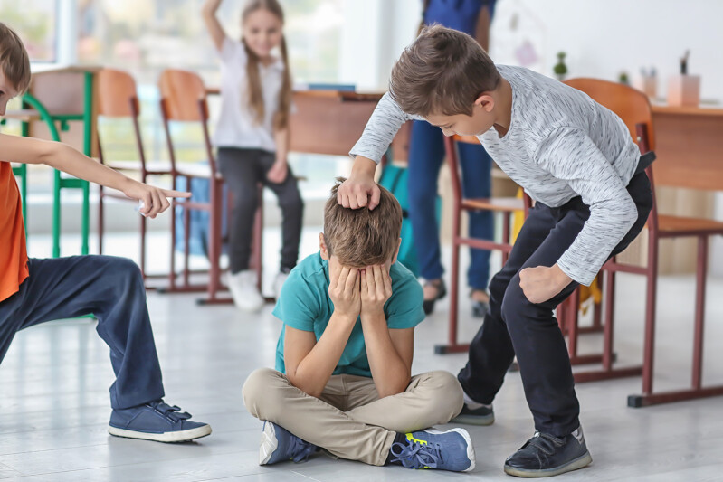
Дітям не варто намагатися вирішити ситуацію самотужки, адже з булером не завжди можна порозумітися. Краще звернутися до батьків, вчителів, або старших, яким дитина довіряє.

Slide 8
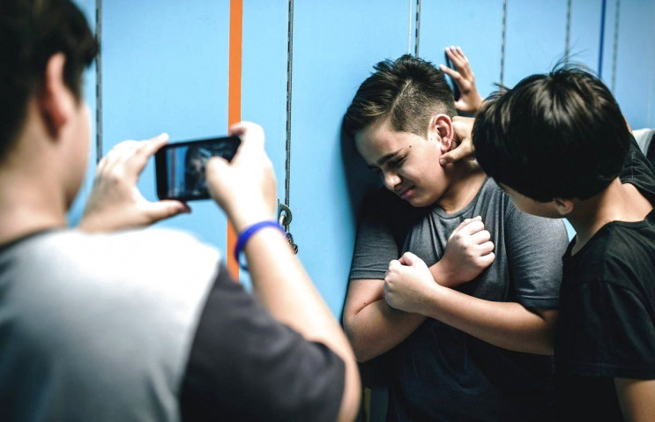
Випадки булінгу в Україні
На Херсонщині 13-річний хлопець знущався з однокласників. Він дозволяв собі штовхати, розкидати речі, та одяг обмальовував маркером. Булер запевняв, що так він жартував. З хлопчиною провели виховну бесіду, а його батьки отримали протокол за булінг.
Учасницю побиття школярок у Запоріжжі, яка завдала найбільше ударів, посадили в СІЗО на 60 днів. Сама ж дівчина казала, що не хотіла б перебувати у СІЗО, і подала апеляційну скаргу до суду.
13 грудня стало відомо, що в Запоріжжі зробили операцію школярці, яку жорстоко відлупцювали старші дівчата на шкільному стадіоні. Все трапилось, ймовірно, через ревнощі.

Slide 9
Як поводитися дорослим, якщо Ваша дитина стверджує, що є жертвою булінгу:
1. Одразу потрібно сказати: «Я вірю твоїм словам». Потрібно, щоб дитина розуміла, що Ви допоможете їй вирішити проблему, яка склалася.
2. Проявляйте та намагайтеся зрозуміти свої та її почуття: «Мені прикро, що відбулась така ситуація».
3. Покажіть дитині, що вона не одна, з ким таке відбулося, і подібне стається з багатьма дітьми в різні періоди дорослішання: «В цьому немає твоєї провини».
4. Підтвердити та надати підтримку в тому, що вона звернулась за допомогою до дорослого: «Ти правильно зробив, що розповів мені про свої проблеми».
5. Дати дитині можливість почуватися захищеною та допомогти бачити надію у майбутньому: «Я дуже люблю тебе і зроблю все для того, щоб у подальшому тобі нічого не загрожувало».
6. Залучити вчителів, інших батьків, психологів, спеціалістів, які допоможуть Вашій дитині та Вам вирішити цю ситуацію, найголовніше – сформувати Вашій дитині власні стратегії самозахисту, підвищення самооцінки, вигідні внутрішні захисні механізми, щоб почувати себе впевнено.

